Slide 1
KG-GPT: A General Framework for Reasoning on Knowledge Graphs Using Large Language Models
Presented by KienNg

Slide 2
1. Intro
KG là cấu trúc lưu trữ thông tin rất hữu ích cho các tác vụ suy luận phức tạp. Tuy vậy trước khi paper này ra đời, chưa có pp nào tận dụng LLM để thực hiện các tác vụ dựa trên KG
KG-GPT ra đời để tận dụng khả năng suy luận của LLM để thực hiện trên các tác vụ của KG mà trong trường hợp này là FactKG.

Slide 3
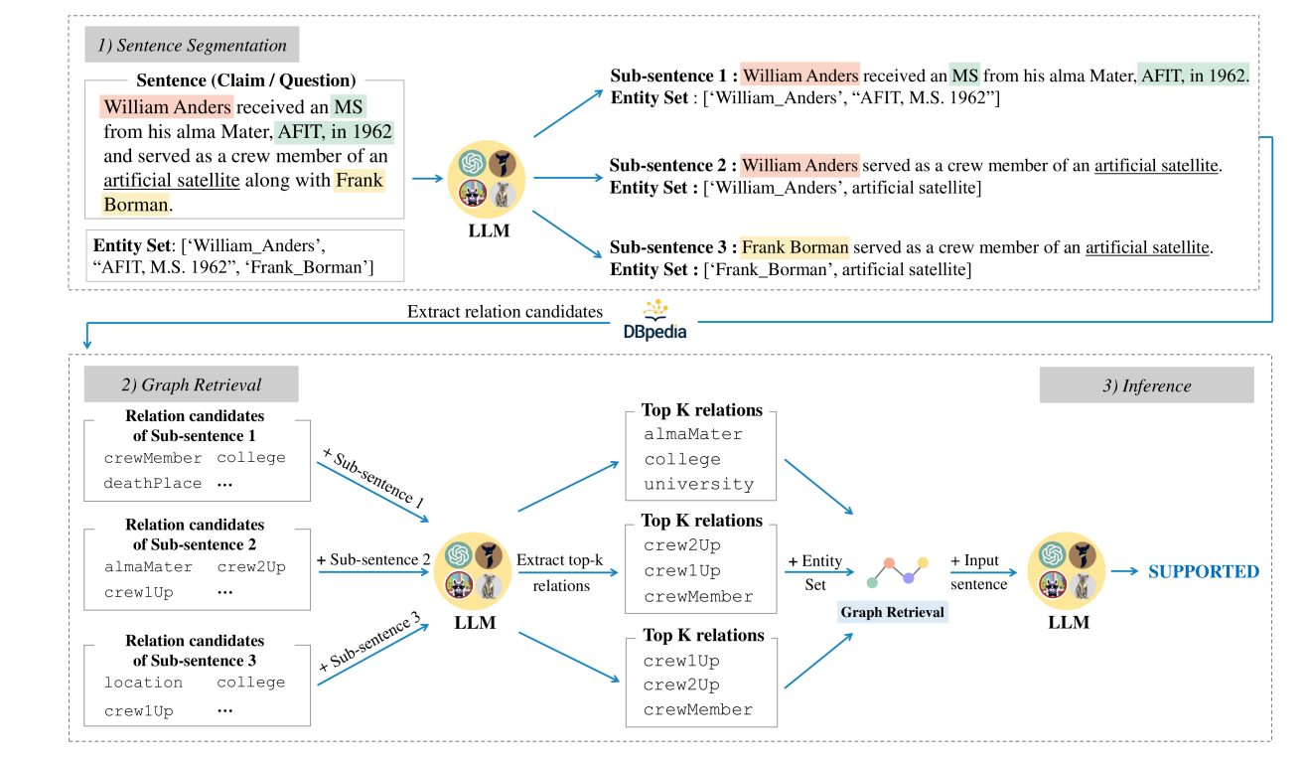
2. Method

Slide 4
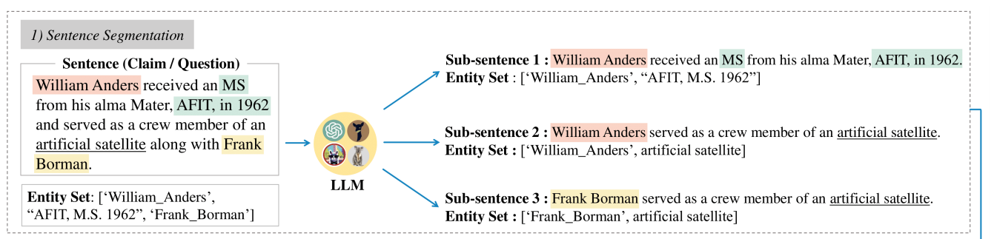
Pharse1: Sentence Segmentation
Từ 1 Claim ban đầu, tách nhiều nhiều sub-sentences, mỗi sub sẽ tương ứng với 1 relation (do khi tách ra nhiều sub sẽ dễ xác định relation hơn là giữ nguyên claim vì nó có thể có n-hop relation.

Slide 5
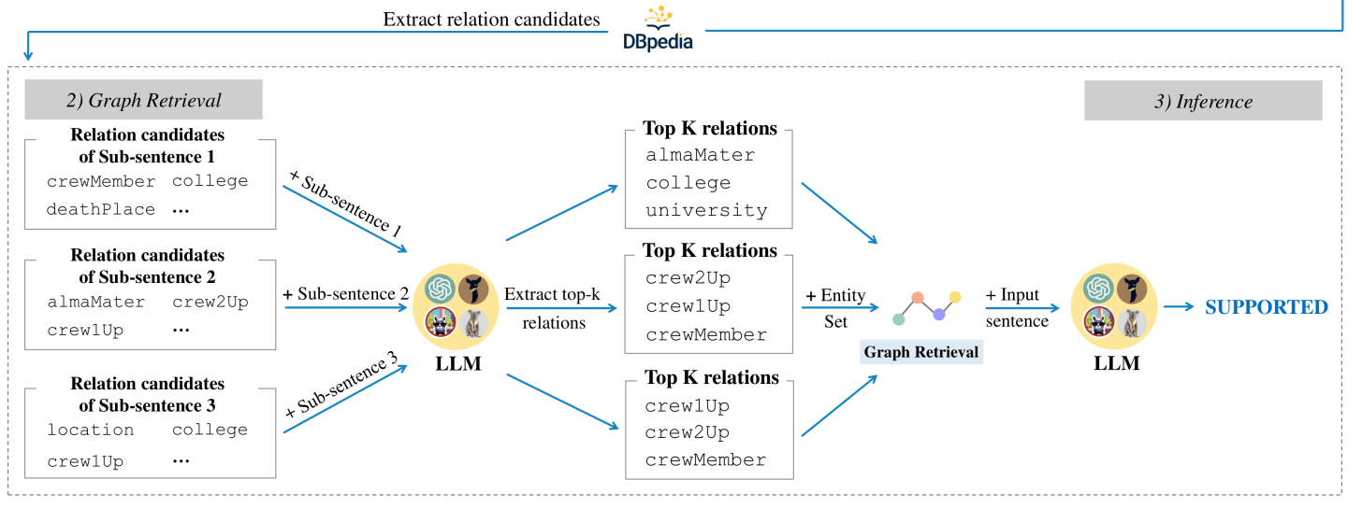
Pharse2: Graph Retrieval and Inference

Slide 6
Để validate claim, cần phải thu thập 1 evidence graph. Mục tiêu của retrieve ở đây là tìm ra tất cả các relation candidates (Ri) của từng subsentences.
Từ mỗi entity trong entity sets của từng subsentences(Si), người ta sẽ dựa trên schema của KG để lấy tất cả các relation kết nối trực tiếp đến từng entity đó. Đặc biệt ở đây sẽ không chỉ lấy relation của từng entity mà còn lấy relation của cả type của entity đó.
Cuối cùng tất cả relation được retrieve từ 1 subsentence sẽ được đưa vào LLM cùng với subsentence tương ứng để chọn ra top k relation (Ri,k).
Kết quả thu được là 1 evidence graph chứa các tất cả các triples được tạo từ các relation thuộc Ri,k với các entity tương ứng từ các subsentence tương ứng

Slide 7
Pharse3: Inference
Evidence graph thu được từ bước graph retrieval sẽ được kết hợp với input sentences(claim) ban đầu để đưa vào LLM
LLM trả về kết quả kiểm nghiệm cho factKG.

Slide 8
4. Experments

